Slide 1
Audit Carrefour Express
Magasin : Zarzis
21 juin 2019
Mr Yassine ELLOUMI

Slide 2
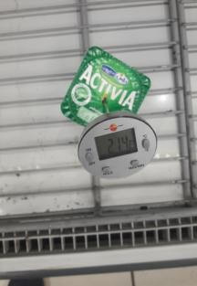
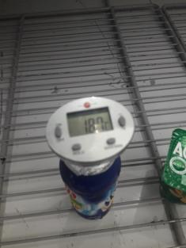
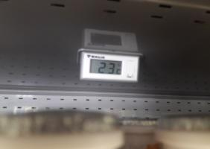
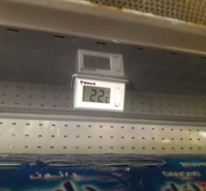
PLS : Le linéaire froide était en panne, les températures au cœur étaient NC

Slide 3
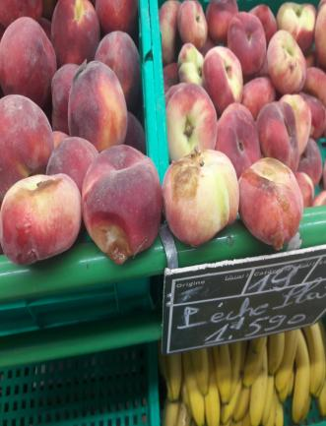
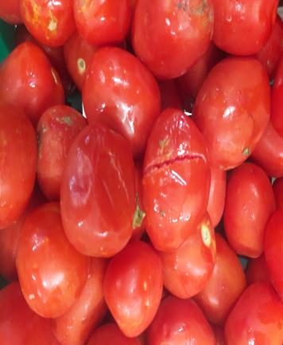
FLEG: Manque de fraicheur pour quelques produits

Slide 4
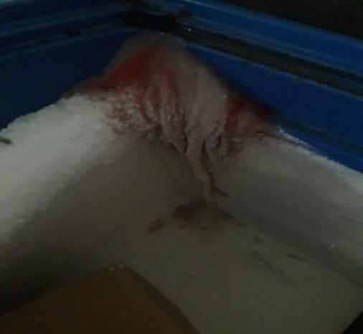
PLS surgelé, meuble de stockage négatif: présence de givre et manque de propreté

Slide 5
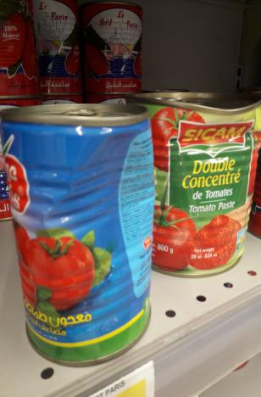
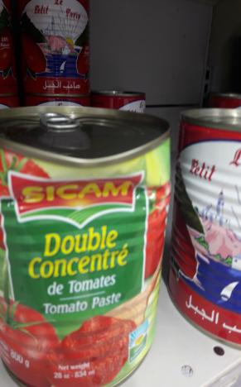
PGC: Exposition de boites de conserves cabossées

Slide 6
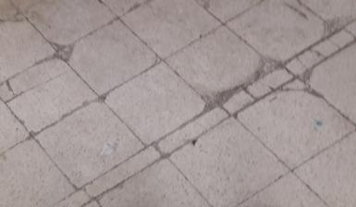
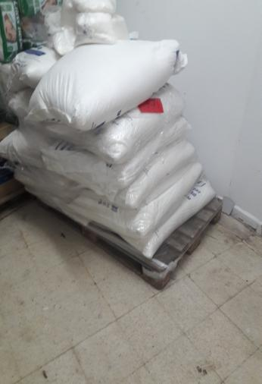
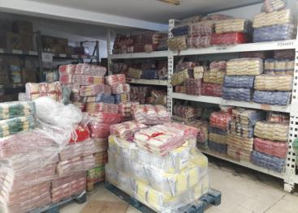
Réserve : le revêtement était crevassé et absence des bonnes pratiques de stockage (palette en bois …°

Slide 7
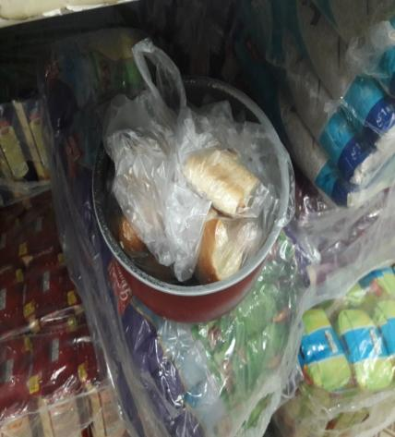
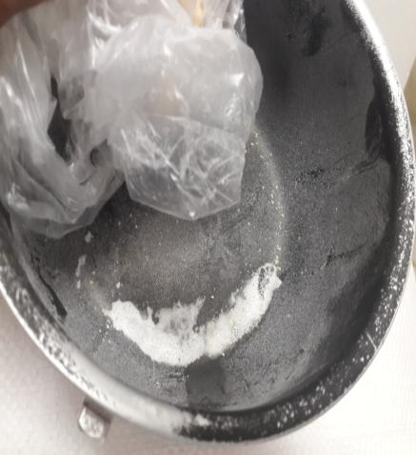
Réserve: L’ustensile de remplissage du sucre était usé, il contenait des restes de pain

Slide 8
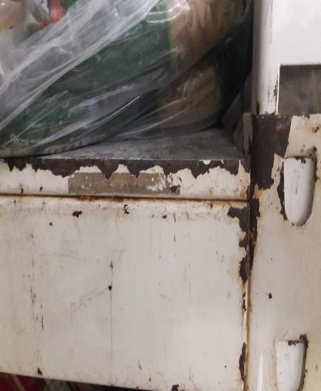
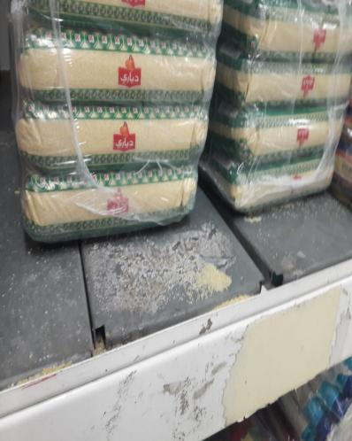
Réserve: les étagères de stockage dans la réserve étaient usées et rouillées. Le nettoyage n’y était pas satisfaisant.

Slide 9
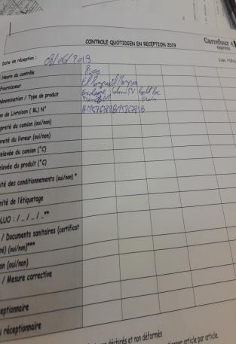
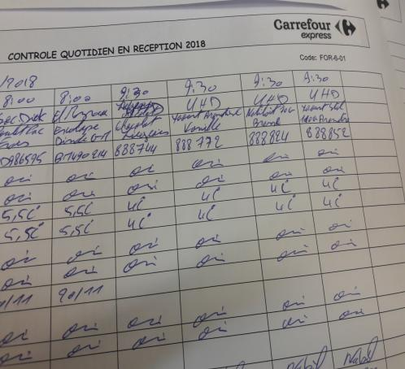
Réception: Plusieurs données manquaient sur les fiches de contrôles à la réception

Slide 10
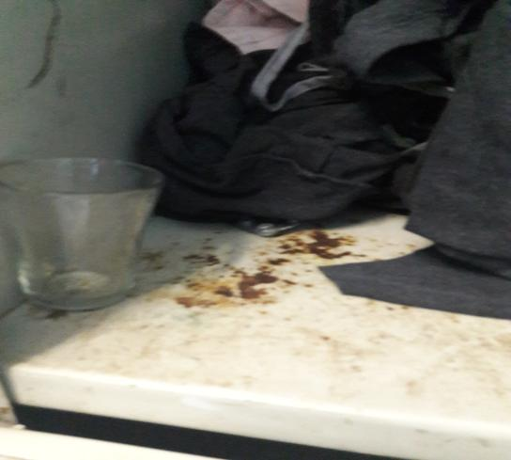
Les vestiaires : Présence de rouille au niveau des casiers

Slide 11
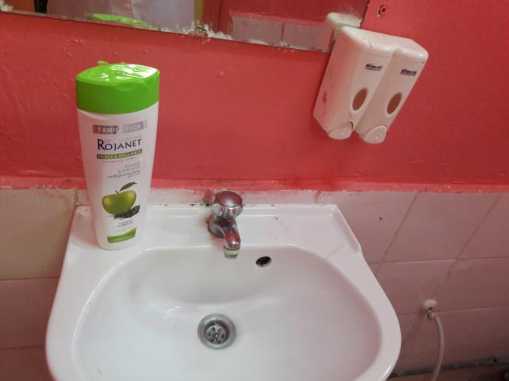
Les toilettes femme: Présence d’un autre produit pour le lavage des mains.

Slide 12
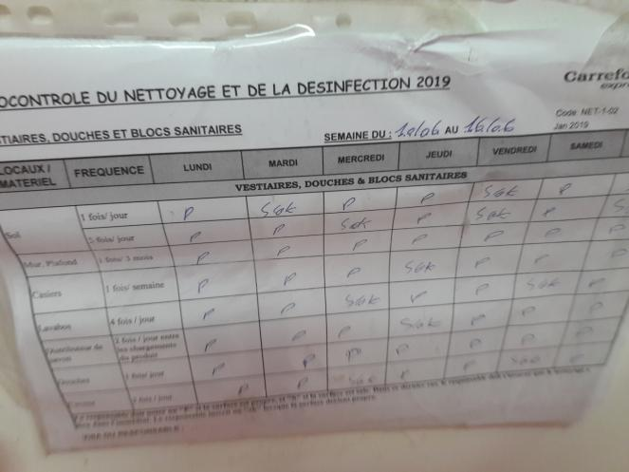
Les toilettes Femme/ Hommes: Absence des enregistrements de nettoyage de la semaine en cours

